Slide 1
Maďarsko, Polsko, Slovensko
Veronika Stojková, Lucie Čechová 8.B

Slide 2
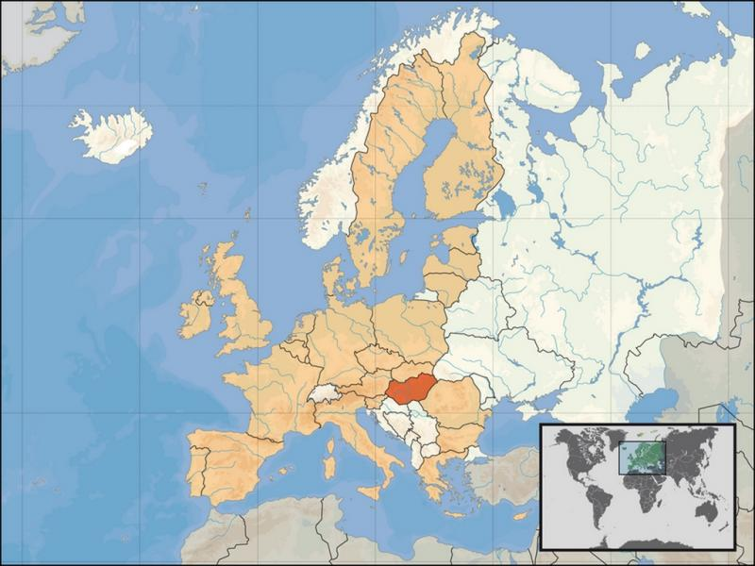
Maďarsko
Znak

Slide 3
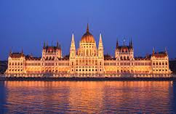
Hlavní město – Budapešť Jazyk – Maďarština Počet obyvatel - okolo 10 mil. Nejvyšší bod – Kékes (1014 m.n.m. ) Víra – katolická Forma vlády – parlamentní Přírodní poměry – převážně roviny a nejdelší řekou je Dunaj

Slide 4
Hospodářství
A) Zemědělství
Sklizeň- obilí, brambory, vinná réva, tabák, konopí……..
Dobytek- skot, ovce, koně, prasat, drůbež
B) Průmysl
Těžba- uhlí, ropa, zemní plyn, bauxit
Průmysly- chemický, a farmaceutický

Slide 5
Zajímavosti
Na okruhu Hungaroring se jezdí Velká cena Maďarska závodu Formule 1. Délka okruhu je 4381 m .

Slide 6
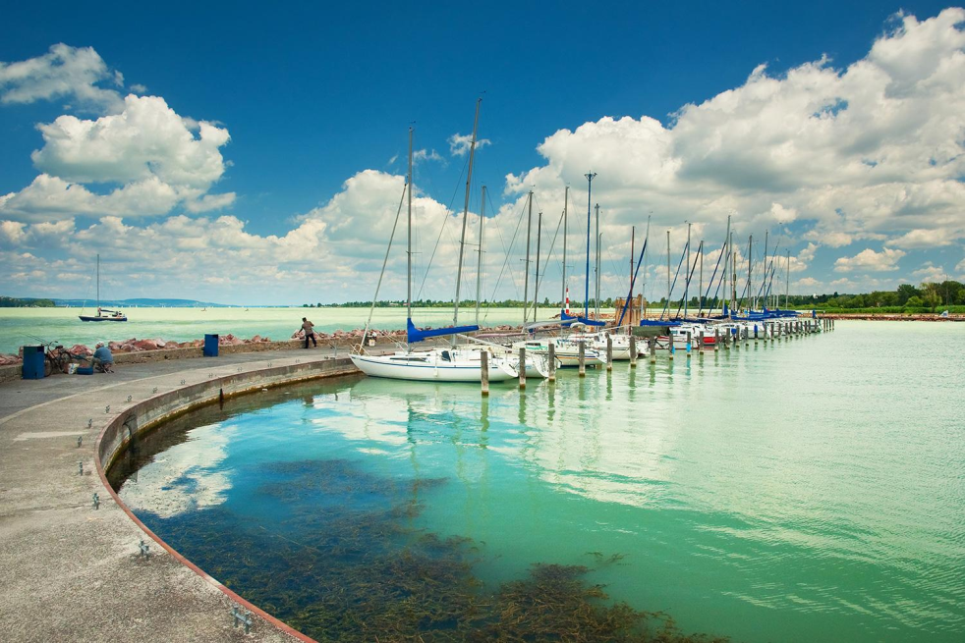
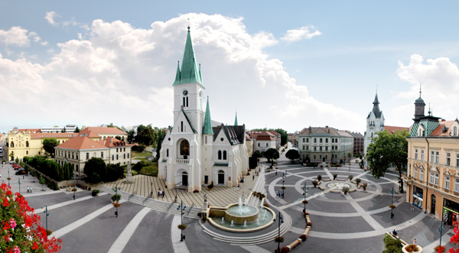
Kultura
Balaton – největší jezero v střední Evropě
Kaposfár – město

Slide 7
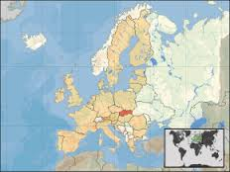
Slovensko
znak

Slide 8
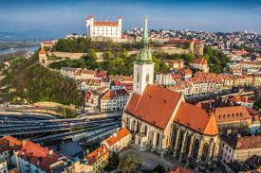
Hlavní město – Bratislava Jazyk- slovenština počet obyvatel – přibližně 5,4 milionu Nejvyšší bod – Gerlachovský štít (2655 m.n.m ) víra – katolická forma vlády – parlamentní přírodní poměry – hory- Karpaty , nížiny, nejdelší řeka Dunaj

Slide 9
Hospodářství
Zemědělství
Sklizeň- obilí, brambory, kukuřice, vinná réva, zelenina, ovoce…….
Dobytek- skot, ovce, koně, prasata, drůbež
B) Průmysl
Těžba- hnědé uhlí, ropa, zemní plyn, magnezit,…….
Průmysly- potravinářský, chemický, hutnictví

Slide 10
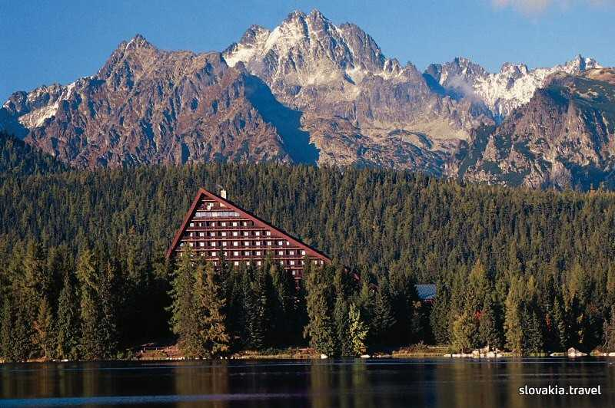
Zajímavosti
Tatry
Tatry jsou nejvyšší pohoří Slovenska , měří 50 km a leží na severu Slovenska

Slide 11
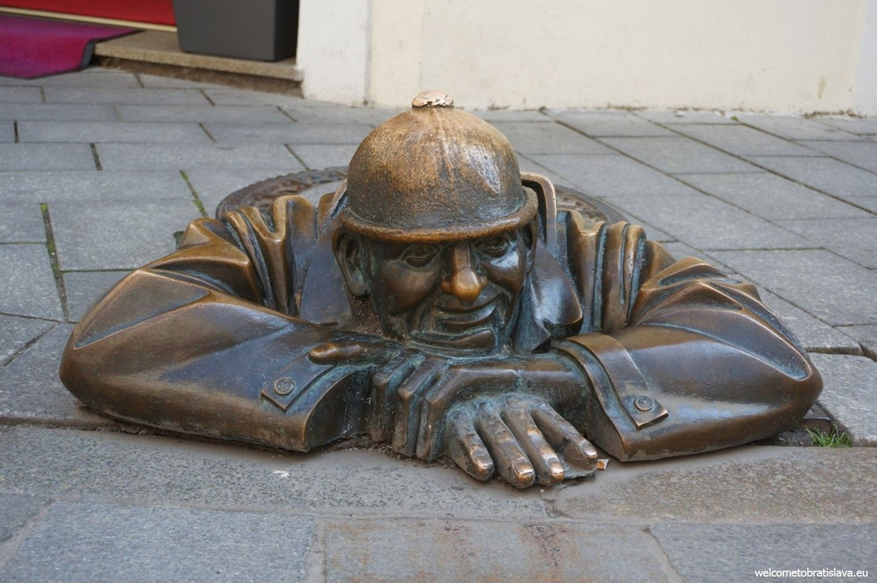
Kultura
Čumil- jedna z nejznámějších soch v Bratislavě
Tato socha představuje muže který se kouká po okolí z kanálu a nechává se u ní fotit spousta turistů

Slide 12
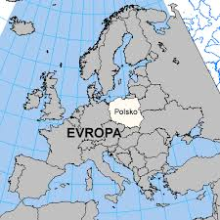
Polsko
znak

Slide 13
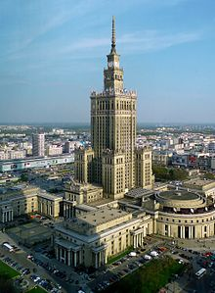
Hlavní město – Varšava Jazyk- polština Počet obyvatel – přibližně 38,5 milionů Nejvyšší bod – Rysy (2499,2 m.n.m ) Víra – katolická Způsob vlády – parlamentní republika Přírodní poměry- nížiny

Slide 14
Hospodářství
Zemědělství
Sklizeň – obilí , brambory , největší pěstovatelé brambor v Evropě , kukuřice , cukrová řepa
Dobytek – skot, ovce, koně, prasata , drůbež
b) Průmysl
Těžba – uhlí, zemní plyn , měď, olovo , zinek ……
Průmysly – textilní , automobilový

Slide 15
Zajímavosti
Polsko patří k nejlidnatějším evropským státům
velký význam má pro Polsko katolická církev ( 96 % )

Slide 16
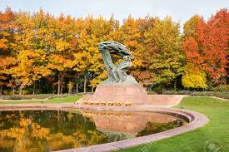
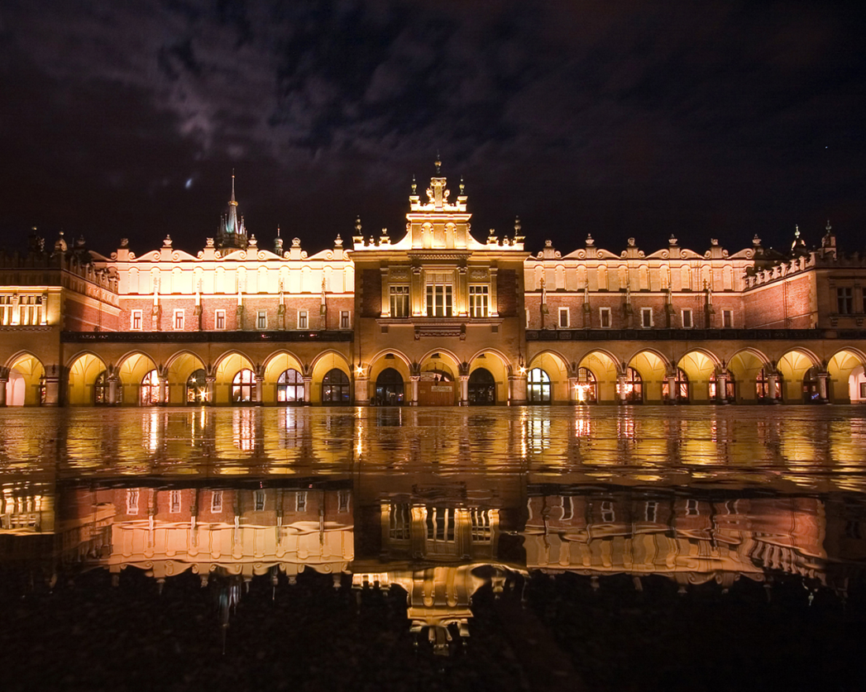
Kultura
Łazienki Park –jeden z největších parků v Polsku
Sukiennice – tržnice uprostřed hlavního náměstí v polském Krakově

Slide 17
Zdroje
Wikipedie
www.zeměpis.eu

